Slide 1
मॅजिकल फ्लॉवर पॉट करणे.

Slide 2
मॅजिकल फ्लॉवर पॉट कसा बनवणार ?

Slide 3
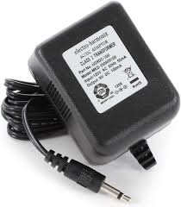
साहित्य
अडॉप्टर(9VDC):-

Slide 4
एल ई डी

Slide 5
ARDUINO युनो बोर्ड

Slide 6
आय आर सेन्सर

Slide 7
पी. सी. बी

Slide 8
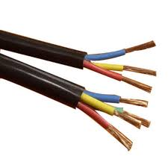
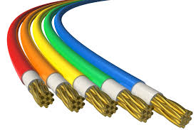
कनेक्टिंग वायर

Slide 9
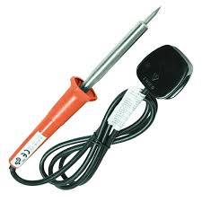
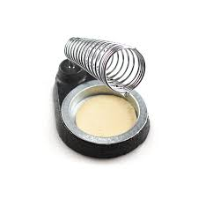
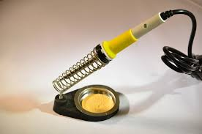
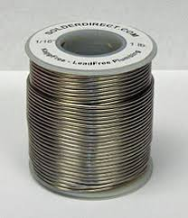
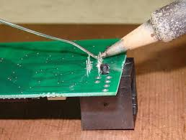
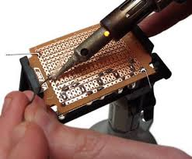
सोल्डरिंग

Slide 10
टेस्टिंग
स्विच ऑन करा.
जर तुमचा प्रोजेक्ट व्यवस्तीत चालत असेल तर ठीक.
जर व्यवस्तीत चालत नसेल तर पुढील तपासा चेक प्रोग्राम.
चेक ardiuno बोर्ड.
चेक अडॉप्टर.
चेक रिले.
चेक सेन्सर .
चेक प्रोजेक्ट.

Slide 11
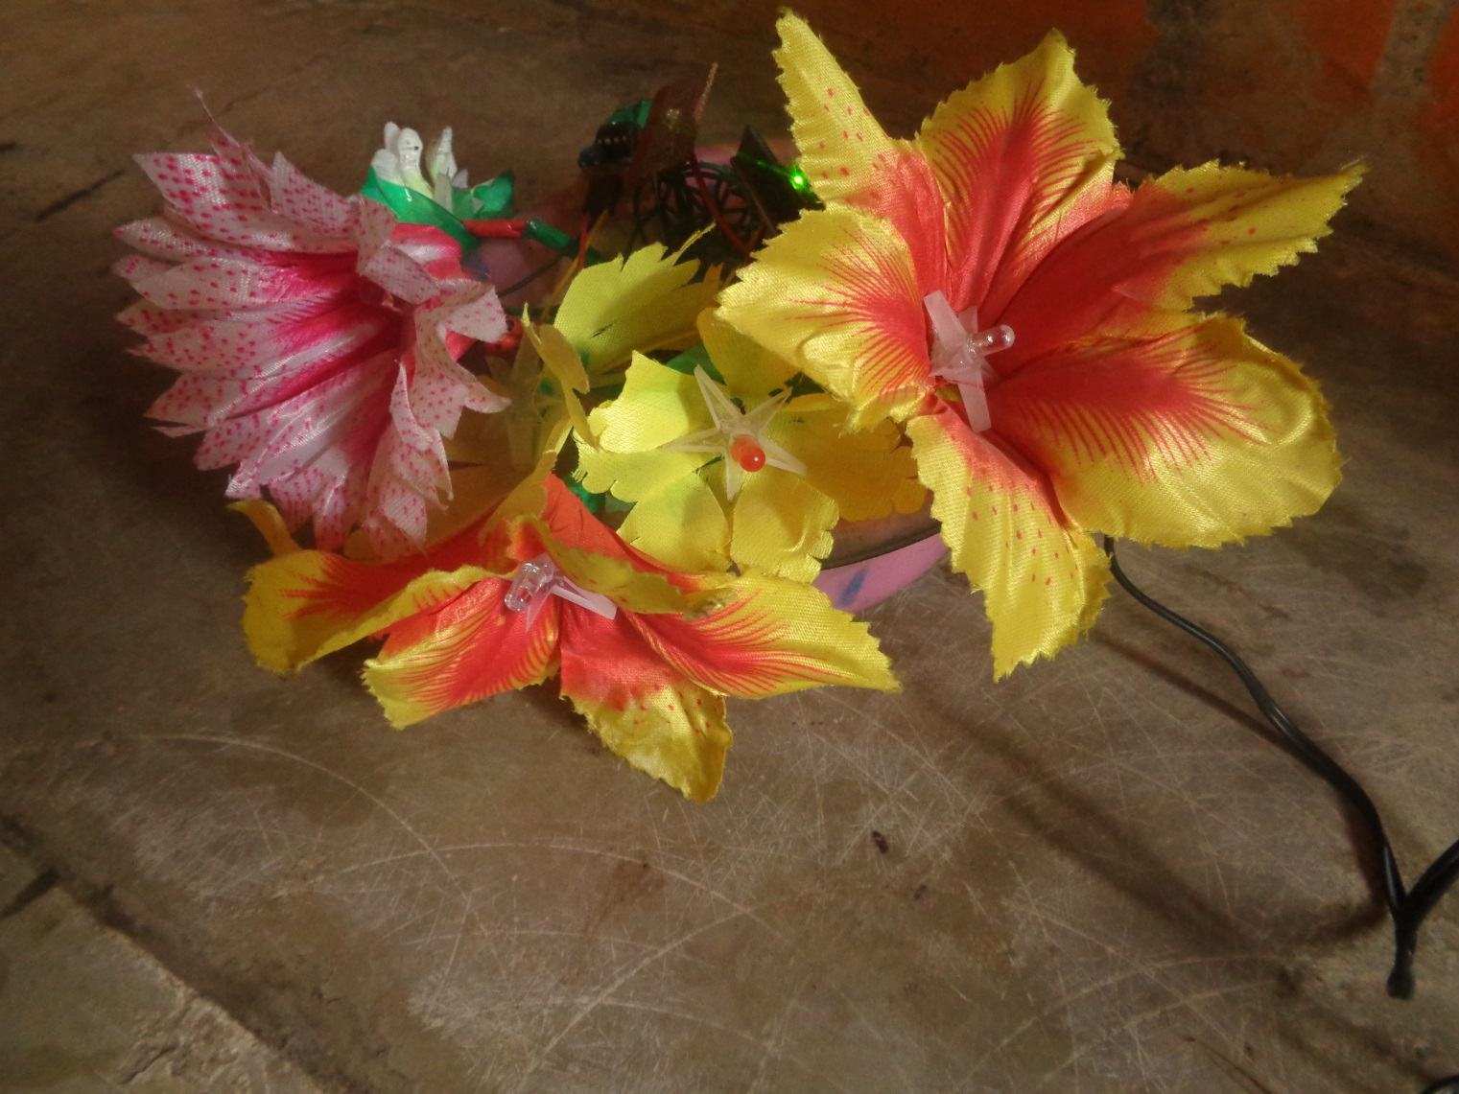
असेम्ब्ली

Slide 12
कॉस्टिंग
अ. न. | लागणारे साहित्य | दर (रु) | नग | एकुण (रु)
१ | अडॉप्टर | १५० | १ | १५०
२ | आय आर सेन्सर | १५० | १ | १५०
३ | एल ई डी बल्ब | २ | ५ | १०
४ | Arduino बोर्ड | ५०० | १ | ५००
५ | पी. सी. बी | २० | १ | २०
६ | वायर | १० | ५ | ५०
७ | कनेक्टिंग वायर | १५ | १ | १५
८. | इंसुलेशन टेप | १० | १ | १०
एकूण |  |  |  | ९०५

